Slide 1
Matematika Diskrit
Dosen Pengampu:
Andri Hidayat, S.T., M.Kom

Slide 2
Mata Kuliah
Metode Kuliah :
  Kuliah,
  Tanya jawab,
  Kuis (terjadwal maupun tidak terjadwal),
Sistem Penilaian :
  Absensi : 10%
  Tugas : 20%
  Ujian Tengah Semester (UTS) : 30%
  Ujian Akhir Semester (UAS) : 40%

Slide 3
Mata Kuliah
Deskripsi singkat :
Mata kuliah ini mempelajari tentang objek-abjek Diskrit, kaidah-kaidah menghitung (counting), relasi, teori graf dan pohon (tree).
Tujuan Instruksional Umum :
Agar mahasiswa dapat mengerti dan memahami tentang objek-abjek Diskrit, kaidah-kaidah menghitung (counting), relasi, teori graf dan pohon sehingga dapat digunakan dalam mata kuliah selanjutnya serta aplikasi yang mungkin dalam kriptografi .
Mata Kuliah Prasyarat
  Matematika Dasar ,
Mata Kuliah Lanjutan
Basis Data, Algoritma dan Pemrograman, Struktur Data, Sistem Kripto Simetrik, Sistem Kripto Asimetrik, Protokol Kriptografi, Kecerdasan buatan

Slide 4
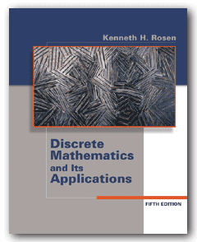
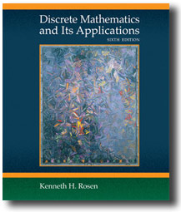
Mata Kuliah
Buku Panduan Utama :
  Rosen, Kenneth H., Discrete Mathematics and Its Applications,5th or 6th Edition, McGraw-Hill, 2003 Or 2006.
  Munir, Rinaldi, Buku Teks Ilmu Komputer Matematika Diskrit, edisi Ketiga, Penerbit Informatika, 2005.
  Munir, Rinaldi, Matematika Diskrit, edisi Ketiga (Cetakan keempat), Penerbit Informatika, 2010.
Referensi Pendukung:
  Bondy, J.A and Murty, U.S.R., Graph Theory with Applications, The MacMillan Press Ltd, 1976.
  Diestel, Reinhard, Graph Theory, Electronic Edition, Springer Verlag New York, 1997-2000.
  Referensi lain yang relevan.

Slide 5
Peraturan/ Kontrak Kuliah
1. “Injury Time” perkuliahan 15 menit
(Boleh Masuk mengikuti Perkuliahan Tetapi tidak diAbsen)
2. Minimal 80% kehadiran untuk dapat Mengikuti Ujian
Plagiat / Mencontek membatalkan semua nilai yang telah diperoleh.
?????

Slide 6
Apakah Matematika Diskrit itu?
Matematika Diskrit: Cabang Matematika yang mengkaji objek-objek diskrit.
Apa yang dimaksud dengan kata diskrit (discrete)?
Benda disebut diskrit jika:
- terdiri dari sejumlah berhingga elemen yang berbeda, atau
- elemen-elemennya tidak bersambungan (unconnected).
Contoh: himpunan bilangan bulat (integer)
Lawan kata diskrit: kontinyu atau menerus (continuous).
Contoh: himpunan bilangan riil (real)
Notes:
Komputer digital bekerja secara diskrit. Informasi yang disimpan dan dimanipulasi oleh computer adalah dlm bentuk diskrit.

Slide 7
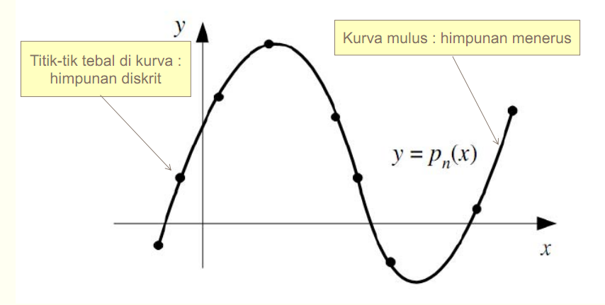
Diskrit vs Kontinu

Slide 8
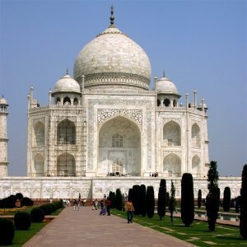
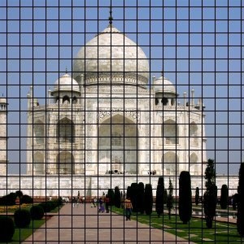
Komputer digital bekerja secara diskrit. Informasi yang disimpan dan dimanipulasi oleh komputer adalah dalam bentuk diskrit.
Kamera digital menangkap gambar (analog) lalu direpresentasikan dalam bentuk diskrit berupa kumpulan pixel atau grid. Setiap pixel adalah elemen diskrit dari sebuah gambar

Slide 9
Topik bahasan di dalam Matematika Diskrit:
Logika (logic) dan penalaran √ → Pengantar
Teori Himpunan (set) √
Matriks (matrice) √
Relasi dan Fungsi (relation and function) √
Induksi Matematik (mathematical induction) √
Algoritma (algorithms) √ → sebagian
Teori Bilangan Bulat (integers) √
Barisan dan Deret (sequences and series) → kuliah Kalkulus
Teori Grup dan Ring (group and ring) → advance
Aljabar Boolean (Boolean algebra) → ke kuliah Arskom
Kombinatorial (combinatorics) √
Teori Peluang Diskrit (discrete probability) → ke kuliah Probstat
Fungsi Pembangkit dan Analisis Rekurens →ke kuliah Modsim
Teori Graf (graph – included tree) √
Kompleksitas Algoritma (algorithm complexity) √
Otomata & Teori Bahasa Formal → ke kuliah TBO
Relasi Rekurens √ → Baru!

Slide 10
Contoh-contoh persoalan di dalam Matematika Diskrit:
Berapa banyak kemungkinan jumlah password yang dapat dibuat dari 8 karakter?
Bagaimana nomor ISBN sebuah buku divalidasi?
Berapa banyak string biner yang panjangnya 8 bit yang mempunyai bit 1 sejumlah ganjil?
Bagaimana menentukan lintasan terpendek dari satu kota a ke kota b?
Bagaimana memetakan genetik manusia? Genome Project
Berapa banyak alamat internet valid yang mungkin pada suatu sistem komputer?
Bagaimana mengurutkan suatu kumpulan data?
Diberikan dua buah algoritma untuk menyelesaian sebuah persoalan, algoritma mana yang terbaik?

Slide 11
Jika 20 mahasiswa akan disusun dalam 1 baris, berapa kemungkinan susunan yang dapat diperoleh?
Mahasiswa tingkat 2 terdiri dari 26 pria dan 16 wanita. Berapa jumlah cara memilih satu orang wakil?
Mahasiswa tingkat 2 terdiri dari 26 pria dan 16 wanita. Berapa jumlah cara memilih satu orang wakil pria dan satu orang wanita?

Slide 12
Bagaimana rangkaian logika untuk membuat peraga digital yang disusun oleh 7 buah batang (bar)?
Dapatkah kita melalui semua jalan di sebuah kompleks perumahan tepat hanya sekali dan kembali lagi ke tempat semula?
“Makanan murah tidak enak”, “Makanan enak tidak murah”. Apakah kedua pernyataan tersebut menyatakan hal yang sama?

Slide 13
Mengapa Mempelajari Matematika Diskrit?
Ada beberapa alasan:
Mengajarkan mahasiswa untuk berpikir secara Matematis
→ mengerti argumen matematika
→ mampu membuat argumen matematika.
Contoh: Jumlah derajat semua simpul pada suatu graf adalah genap, yaitu dua kali jumlah sisi pada graf tersebut. Akibatnya, untuk sembarang graf G, banyaknya simpul berderajat ganjil selalu genap.

Slide 14
Mempelajari fakta-fakta matematika dan cara menerapkannya.
Contoh: (Chinese Remainder Problem) Pada abad pertama, seorang matematikawan China yang bernama SunTse mengajukan pertanyaan sebagai berikut:
Tentukan sebuah bilangan bulat yang bila dibagi dengan 5 menyisakan 3, bila dibagi 7 menyisakan 5, dan bila dibagi 11 menyisakan 7.

Slide 15
3. Matematika diskrit memberikan landasan matematis untuk kuliah-kuliah lain di informatika.
→ algoritma, struktur data, basis data, otomata dan teori bahasa formal, jaringan komputer, keamanan komputer, sistem operasi, teknik kompilasi, dsb.
Matematika diskrit adalah matematika yang khas informatika
→ Matematika-nya orang Informatika!

Slide 16
Lima pokok kuliah di dalam Matematika Diskrit
Penalaran matematika (Mathematical reasoning)
Mampu membaca dan membentuk argumen matematika
(Materi: logika)
Analisis kombinatorial (Combinatorial analysis)
Mampu menghitung atau mengenumerasi objek-objek
(materi: kombinatorial → permutasi, kombinasi, dll)
Struktur diskrit
Mampu bekerja dengan struktur diskrit. Yang termasuk struktur diskrit: Himpunan, Relasi, Permutasi dan kombinasi, Graf, Pohon, Finite-state machine

Slide 17
Berpikir Algoritmik
  Mampu memecahkan persoalan dengan menspesifikasikan algoritmanya
  (Materi: pada sebagian besar kuliah ini dan kuliah Algoritma dan Struktur Data)
  Aplikasi dan Pemodelan
  Mampu mengaplikasikan matematika diskrit pada hampir setiap area bidang studi, dan mampu memodelkan persoalan dalam rangka problem-solving skill.
  (Materi: pada sebagian besar kuliah ini)

Slide 18
Moral of this story…
Mahasiswa informatika harus memiliki pemahaman yang kuat dalam Matematika Diskrit, agar tidak mendapat kesulitan dalam memahami kuliah-kuliah lainnya di informatika.

Slide 19
Implementasi Relasi Dalam Basis Data
Waktu yang diperlukan untuk melakukan manipulasi informasi dalam database tergantung pada bagaimana suatu informasi disimpan.
Untuk merancang suatu basis data dimulai dengan menerjemahkan suatu proses bisnis ke dalam bentuk Entity Relationship Diagram (ERD)

Slide 20
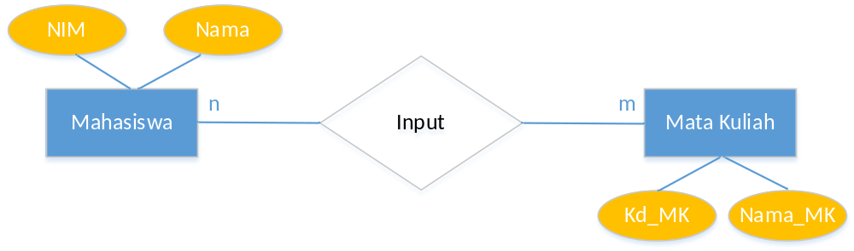
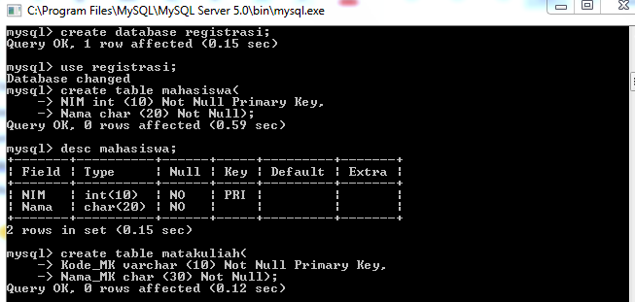

Slide 21
Implementasi Fungsi Modulo Dalam Kriptografi
Kriptografi adalah Ilmu yang mengajarkan bagaimana membuat sebuah sandi.
Salah satu cara yang digunakan untuk membuat sandi tersebut adalah dengan memanfaatkan fungsi modulo yang akan dipelajari pada matematika diskrit.
Jika terdapat sandi “WHFZAVY” dan kalian diberikan kunci untuk memecahkan sandi tersebut apakah bisa dilakukan?

Slide 22
Impelementasi Fungsi Modulo Dalam Kriptografi
Enkripsi pada kartu plastik
Enkripsi pada SIM Card, kartu telepon umum, kartu langganan TV kabel, kartu kontrol akses ruangan dan komputer, kartu kredit, kartu ATM, kartu pemeriksaan medis, dll
Enkripsi teknologi penyimpanan data secara magnetic, optik, maupun chip

Slide 23
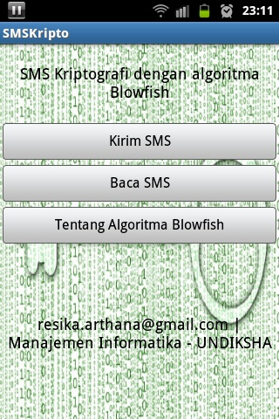
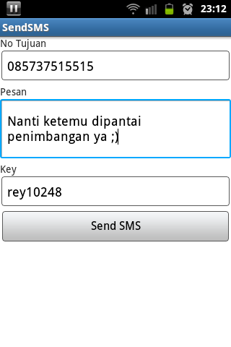
Contoh Aplikasi Sederhana

Slide 24
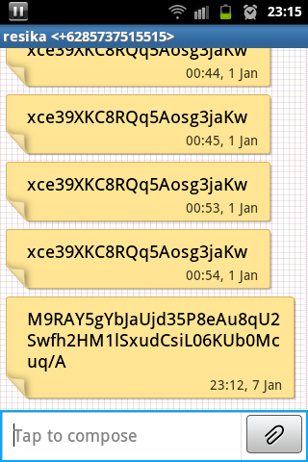
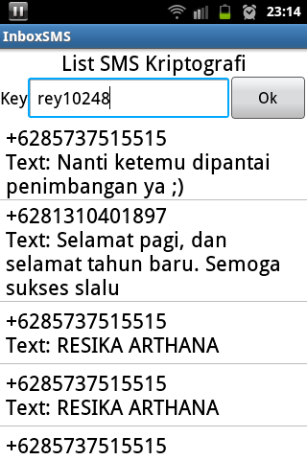
Contoh Aplikasi Sederhana

Slide 25
Implementasi Short Path Pada Router
Untuk menghubungkan suatu komputer dengan komputer lain, suatu node harus mencari jalur komunikasi yang tepat dari sejumlah jalur.
Proses pencarian jalur komunikasi dikenal dengan istilah routing sedangkan jalur komunikasi yang diperoleh disebut rute.
Untuk melakukan routing dalam suatu jaringan, kita membutuhkan suatu alat yang disebut router yang berfungsi untuk meneruskan paket - paket dari sebuah jaringan ke jaringan yang lainnya

Slide 26
Implementasi Pohon Biner Dalam Kompresi Data
Kompresi data adalah proses mengkodekan informasi menggunakan bit atau information-bearing unit yang lain yang lebih rendah daripada representasi data yang tidak terkodekan dengan suatu sistem encoding tertentu.
Salah satu perangkat lunak yang digunakan untuk mengkompresi data adalah winzip

Slide 27

Implementasi Pohon Biner Dalam Kompresi Data
Salah satu implementasi pohon biner yang akan dipelajari pada matematika diskrit adalah bagaimana penggunaan kode Huffman dalam mengkompresi sebuah pesan/informasi.

Slide 28

TERIMA KASIH
Anda Tidak Akan Sampai Pada Suatu Tujuan Jika Belum Pernah Mulai Melangkah

